Slide 1
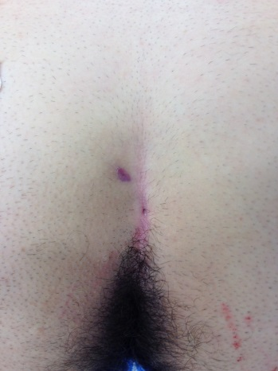
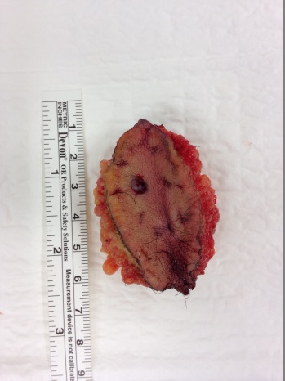
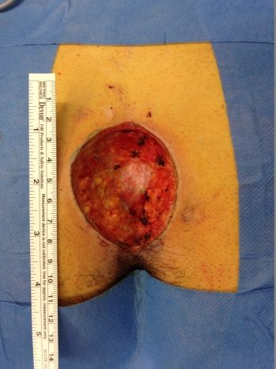
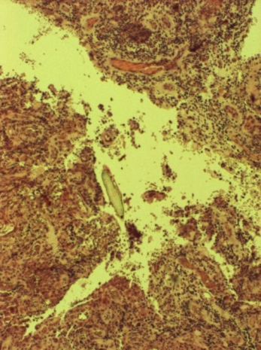
L’analyse histologique du sinus pilonidal
a-t-elle un intérêt ?
Analyse de 731 exérèses.
M. H. Jean¹, E. Abet¹, G. Boulanger¹, A. G. Brau-Weber¹,
F. Leclair², F. Denimal¹, B. de Kerviler¹, M. Comy¹
Service de Chirurgie Digestive
Laboratoire d’Anatomopathologie
CHD Vendée – Les Oudairies – 85000 La Roche-sur-Yon
Introduction
Pathologie fréquente, survenant le plus souvent entre 15 et 40 ans. Le traitement de référence est l’exérèse sans fermeture avec nécessité de soins infirmiers prolongés,
L’envoi de la pièce d’exérèse au laboratoire d’anatomopathologie a-t-elle un intérêt diagnostique ? A-t-elle un intérêt pronostique sur les récidives?
Patients et méthodes
Tous les dossiers des patients opérés d’une exérèse d’un sinus pilonidal entre le 1er janvier 2006 et le 31 décembre 2014 ont été repris en relevant les données anthropométriques, histologiques (lésion bénigne ou maligne, taille de la résection et qualité des marges de résection) et la durée de cicatrisation.
L’ensemble des sinus ont fait l’objet d’une résection sans fermeture en vue d’une cicatrisation dirigée.

Slide 2
L’analyse histologique du sinus pilonidal
a-t-elle un intérêt ?
Analyse de 731 exérèses.
M. H. Jean¹, E. Abet¹, G. Boulanger¹, A. G. Brau-Weber¹,
F. Leclair², F. Denimal¹, B. de Kerviler¹, M. Comy¹
Service de Chirurgie Digestive
Laboratoire d’Anatomopathologie
CHD Vendée – Les Oudairies – 85000 La Roche-sur-Yon
Résultats
731 patients ont été étudiés (2/3 d’hommes). L'âge moyen était de 24 ans.
Aucune lésion maligne n’a été retrouvée à l'analyse histologique.
Le taux de récidive, l’IMC, la taille du sinus et la durée de la cicatrisation ont été comparés par rapport à la qualité de la résection (Cf. tableau).
 | Global | Résection incomplète | Résection complète | Résection non précisée | p
N | 731 | 38 | 285 | 408
Récidive (%) | 7 | 9,8 | 37,2 | 53 | NS
IMC (kg/m²) | 24,2 | 23,7 | 23,5 | 24,5 | NS
Taille (cm) | 4,02 | 3,8 | 4 | 3,8 | NS
Durée médiane de cicatrisation (jours) | 61 | 61 | 57 | 62,5 | NS
Conclusion
L’analyse histologique systématique du sinus pilonidal ne semble pas indispensable.
Par contre l’aspect atypique du sinus, sa durée d’évolution et l’âge du patient supérieur à 50 ans justifient une analyse anatomopathologique.

